Slide 1
МУНИЦИПАЛЬНОЕ БЮДЖЕТНОЕ ДОШКОЛЬНОЕ ОБРАЗОВАТЕЛЬНОЕ УЧРЕЖДЕНИЕ ДЕТСКИЙ САД № 17 «РОДНИЧОК»
Сенсорное развитие детей дошкольного возраста – это основа интеллектуального развития.
ВОСПИТАТЕЛЬ: Шкробко Маргарита Александровна

Slide 2
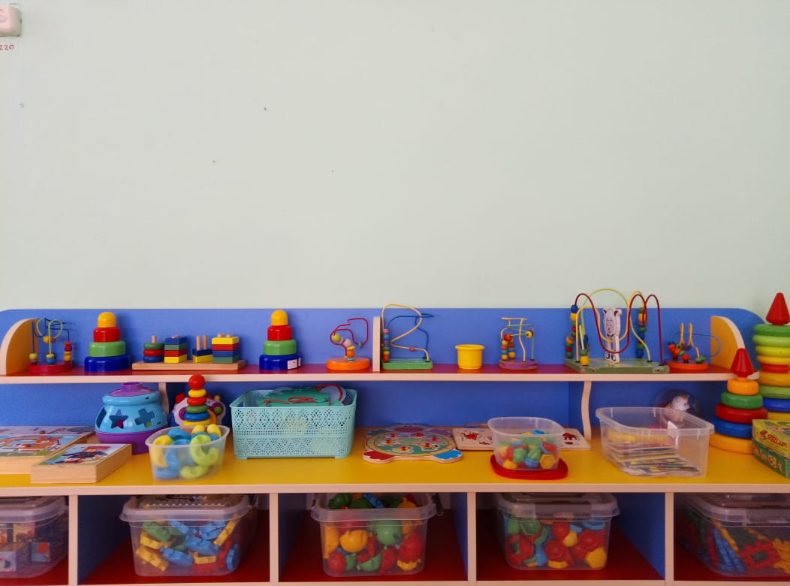
«Каждое движение ребенка – это еще одна складочка в коре больших полушарий» Мария Монтессори

Slide 3
Сенсорное развитие ребенка – это развитие его восприятия и формирование представлений о важнейших свойствах предметов, их форме, цвете, величине, положение в пространстве, а также запахе и вкусе.

Slide 4
Задачи: - формировать представления о цвете, форме, величине предметов, положения их в пространстве; - знакомить с дидактическими играми и правилами этих игр; - воспитывать познавательный интерес, любознательность; - упражнять в установлении сходства и различия между предметами; - способствовать развитию у детей обследовательских умений и навыков; - развивать мелкую моторику рук.

Slide 5
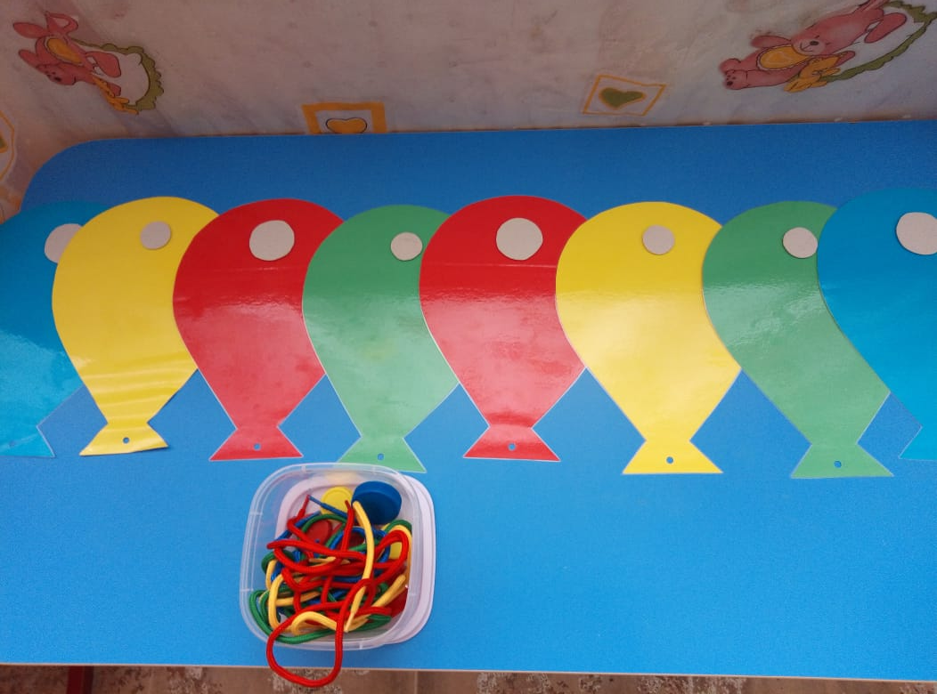
Учитывая, что игра является основной формой и содержанием организации жизни детей, что игра – самая любимая и естественная деятельность дошкольников, огромную роль в развитии сенсорных способностей детей отводится дидактической игре.

Slide 6
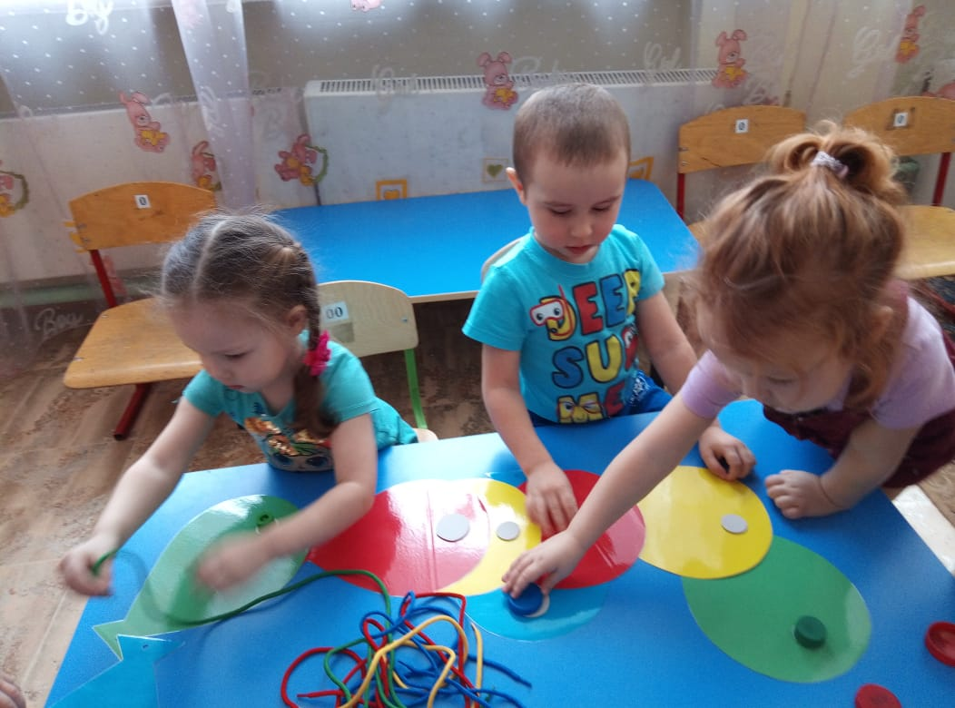
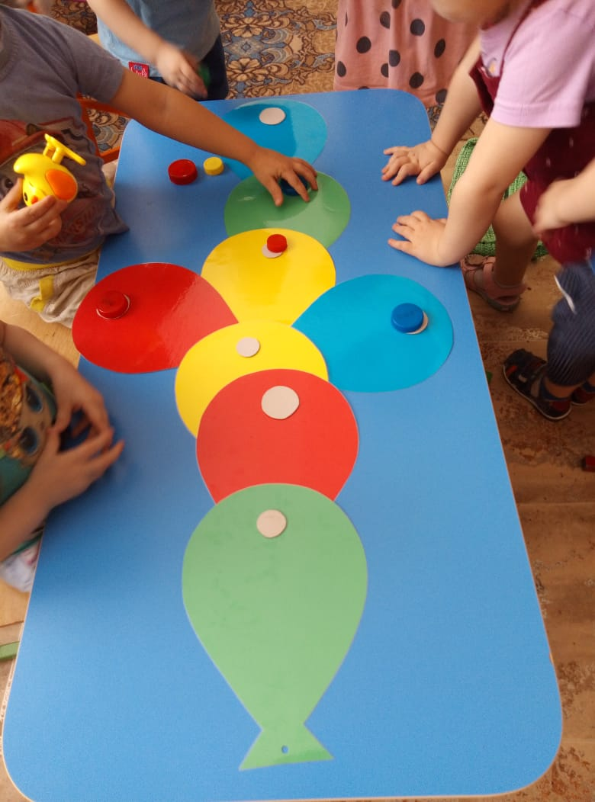
МЫ ИГРАЕМ И РАЗВИВАЕМСЯ

Slide 7
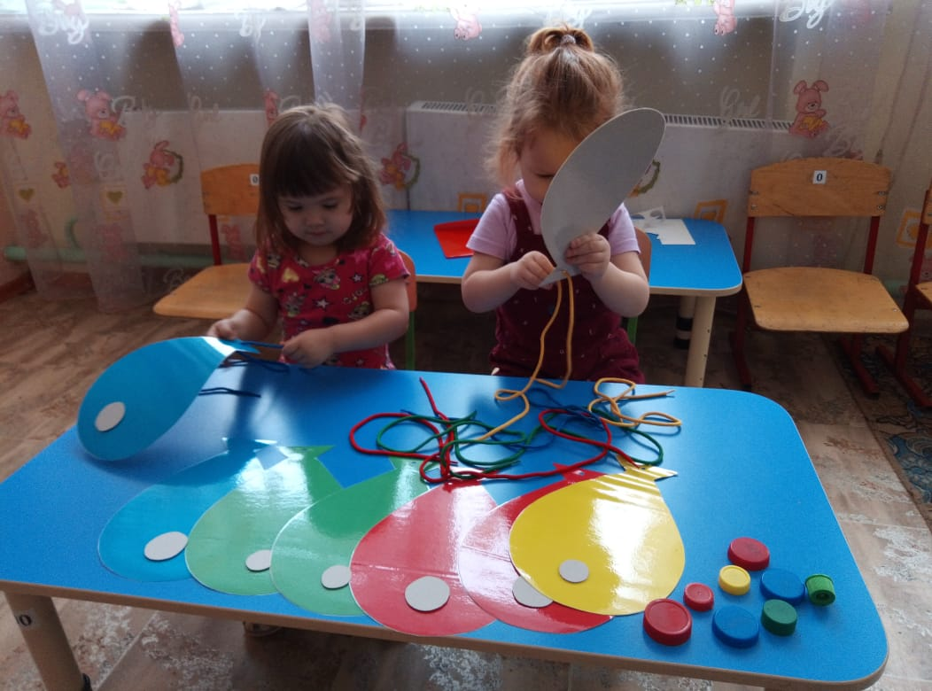
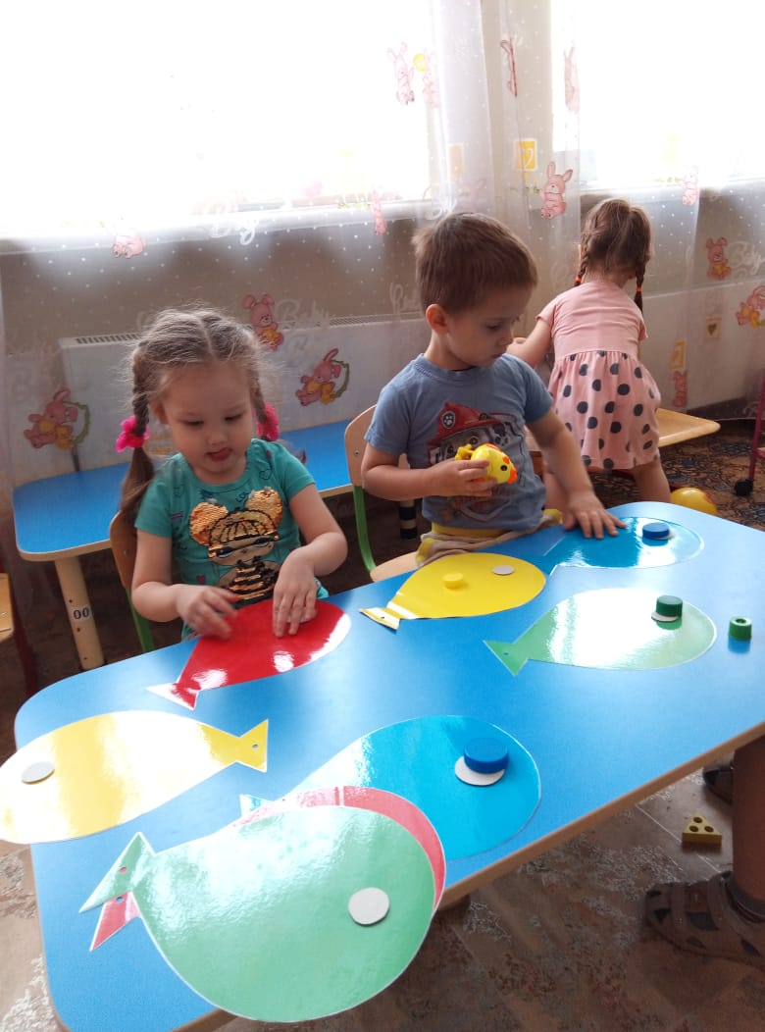
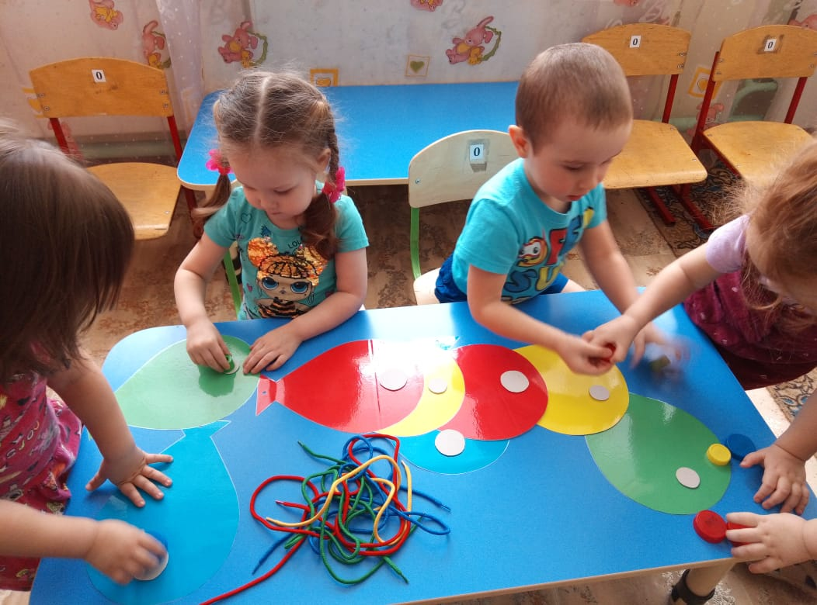

Slide 8
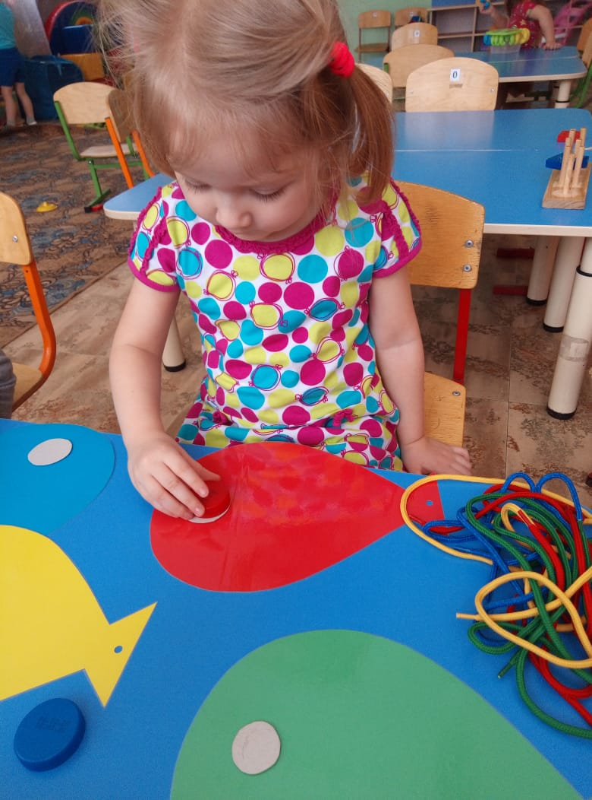
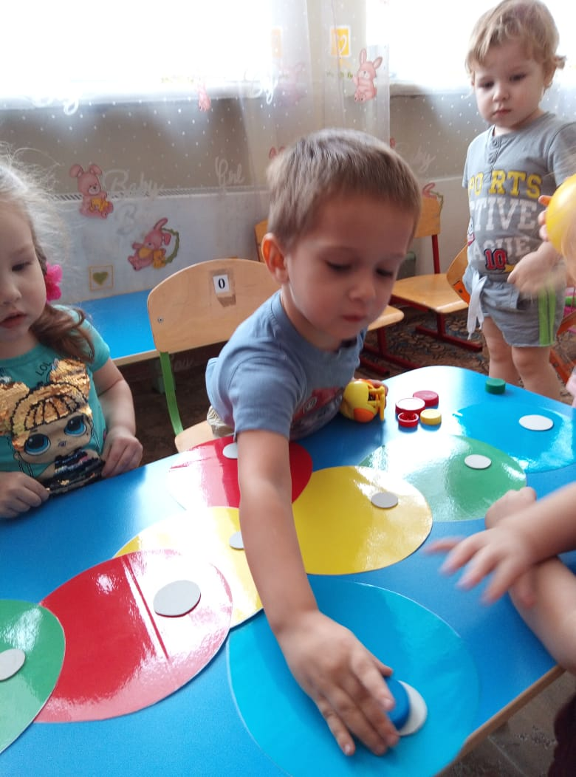

Slide 9
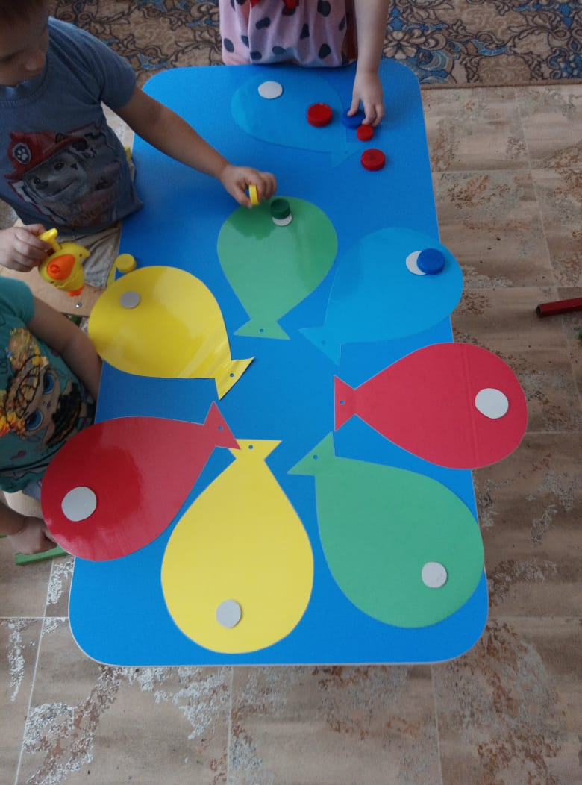
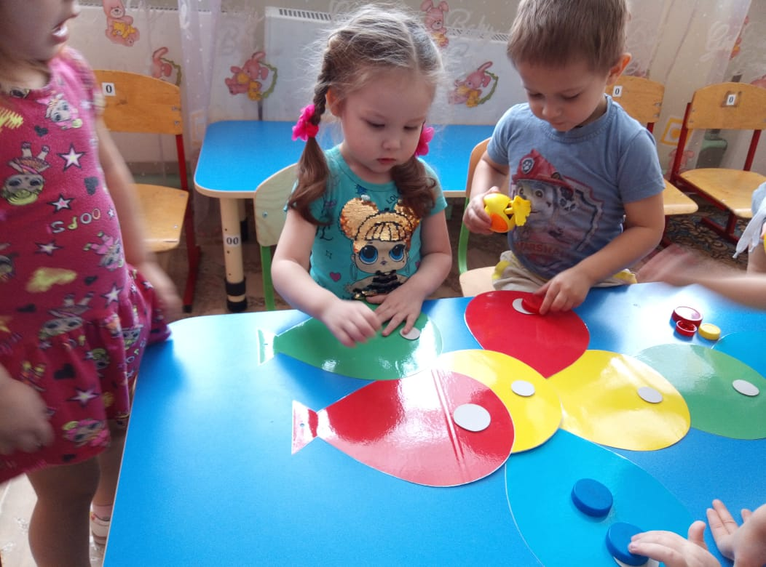

Slide 10
Так из одной игры можно сделать несколько разных.
И это видно на фотографиях.
Цветные шары;
Веселая гусеница;
Самолет летит к нам в гости;
Разноцветные рыбки;
Цветочек – лепесточек.

Slide 11
Спасибо за внимание!

